Slide 1
Hands on data Science tools
Maximilien CHARLES
Lucas DENIS

Slide 2

Notre projet
Créer un algorithme permettant d’estimer le budget d’un film.

Slide 3
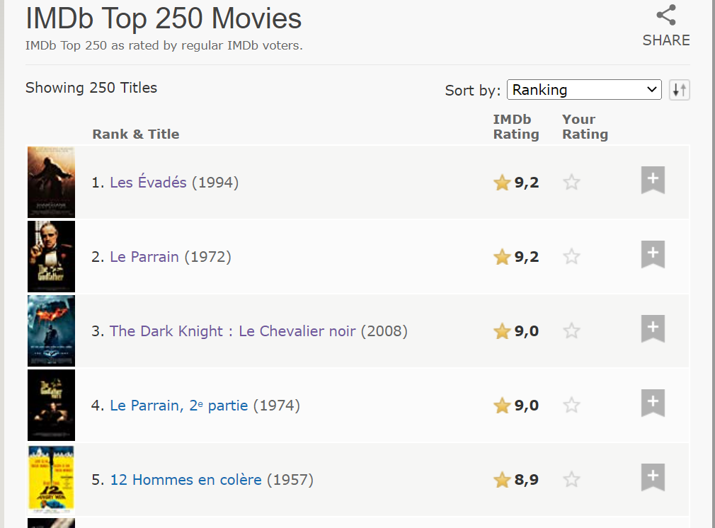
Top 250 IMDB:
IMDB est une base de données en ligne sur le cinéma mondial, sur la télévision, et plus secondairement les jeux vidéo.
C’est la référence chez les jeunes en therme de cinéma .

Slide 4
Scrapping:

Slide 5
SCRAPPING
Quels infos doit on extraire ?

Slide 6
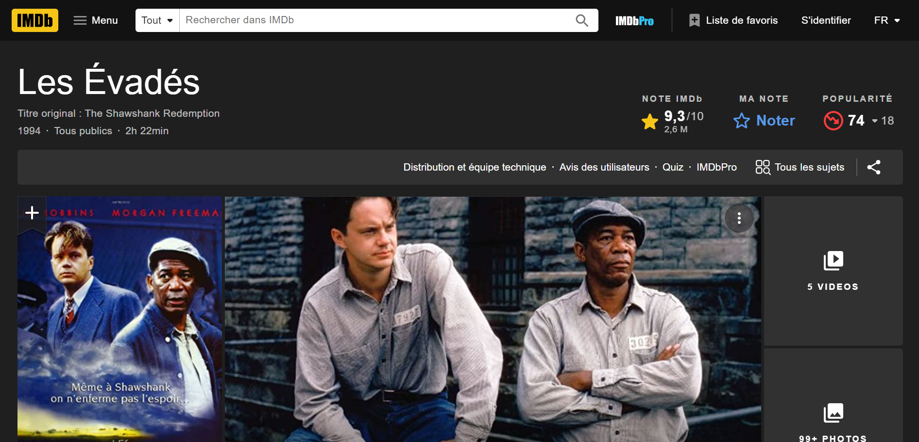

Slide 7
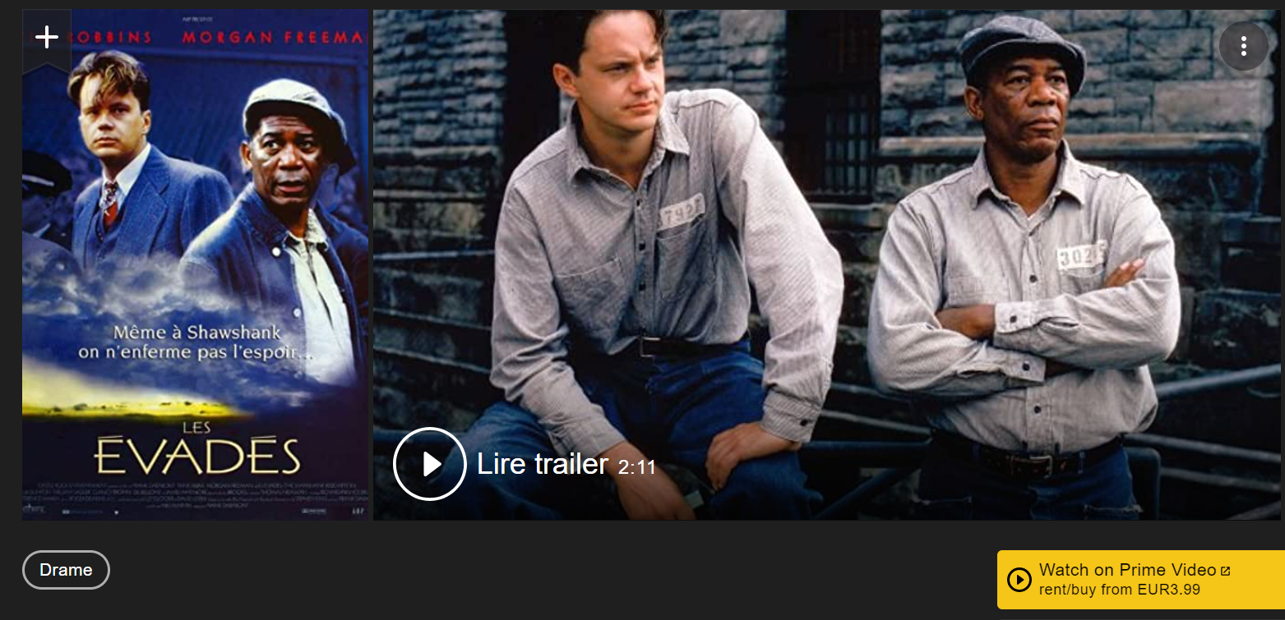

Slide 8
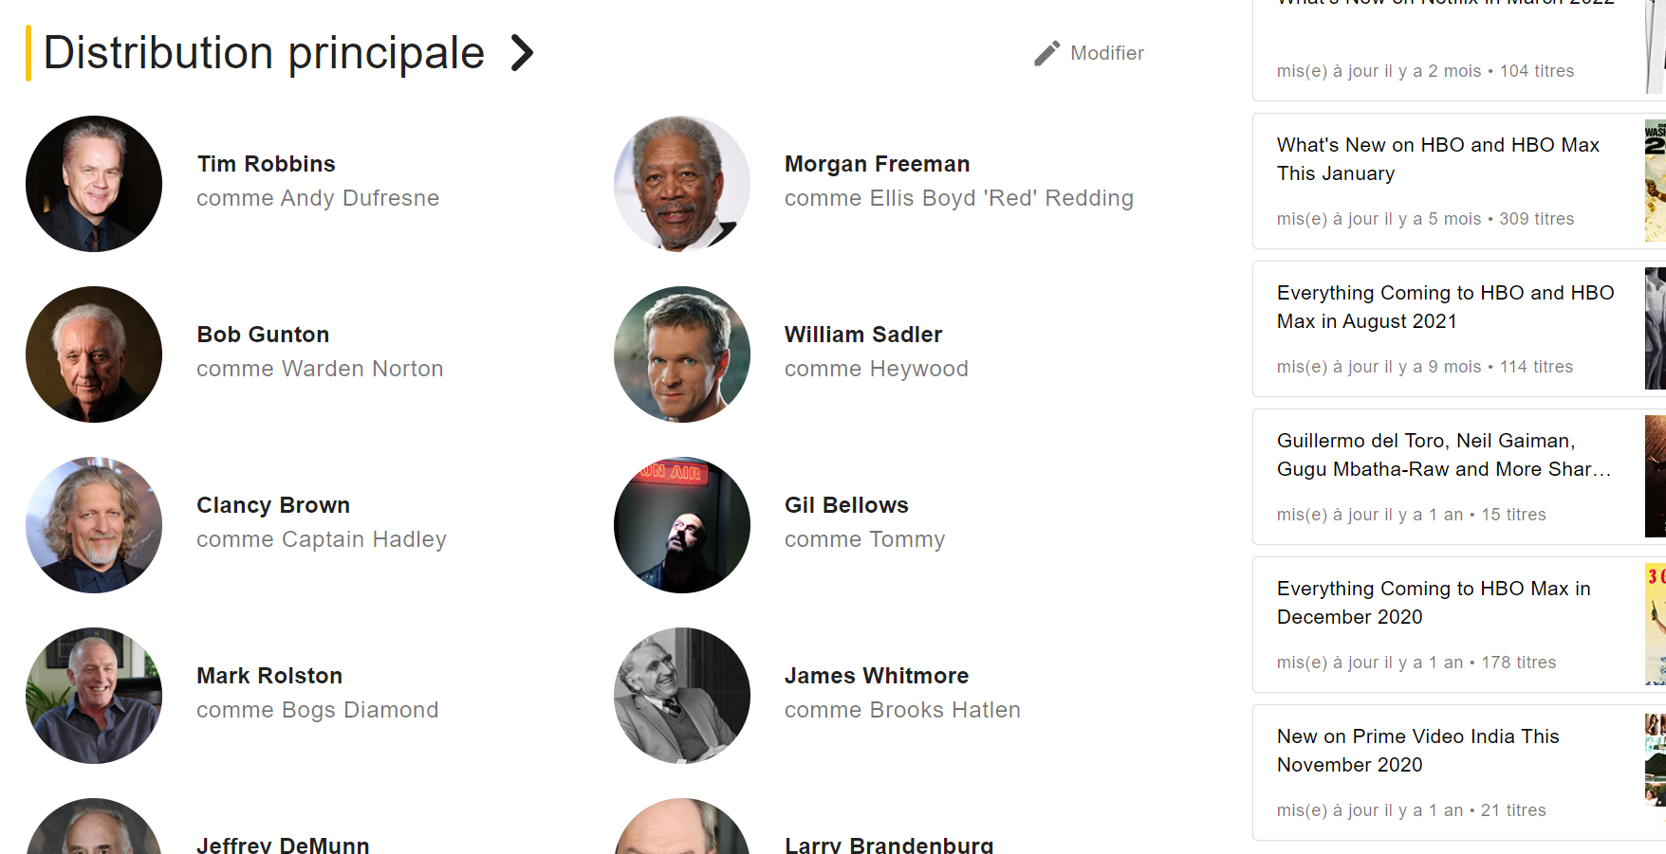

Slide 9
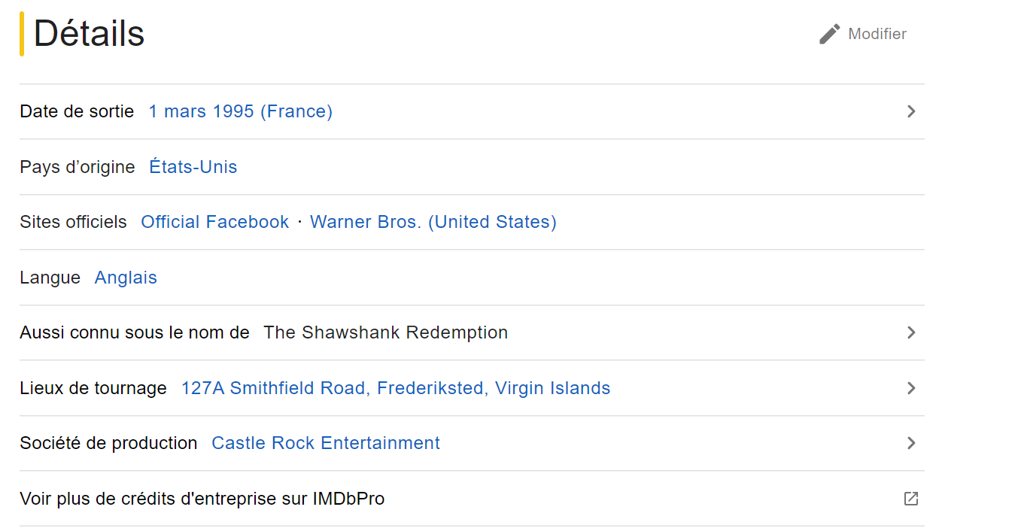

Slide 10
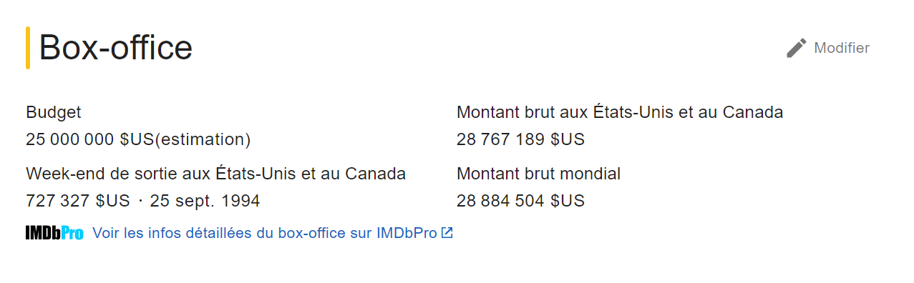

Slide 11
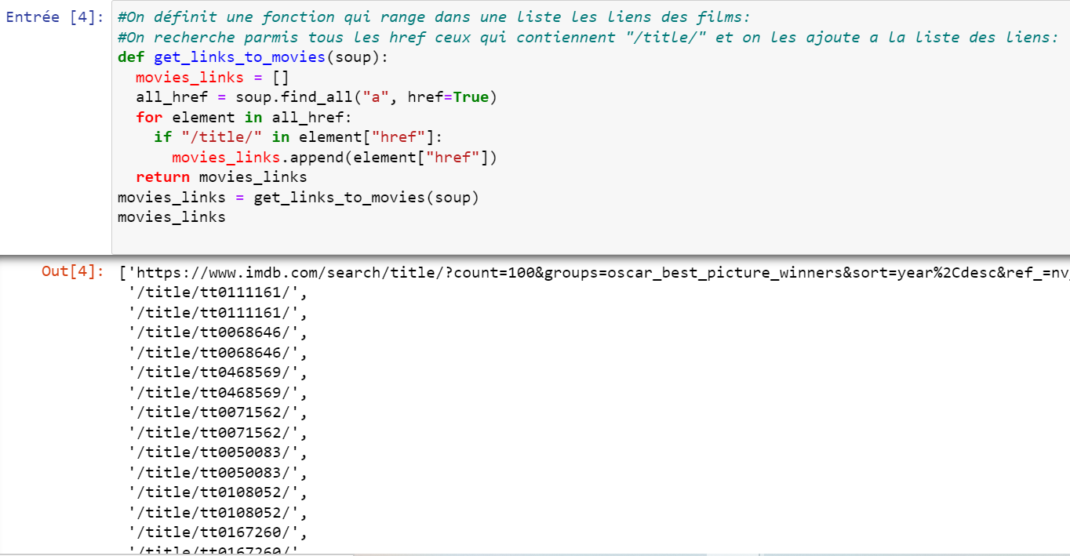

Slide 12
Collecte des données:
collecte_rating
extract_country
extract_budget
extract_actors
extract_genre

Slide 13
collecte_rating

Slide 14
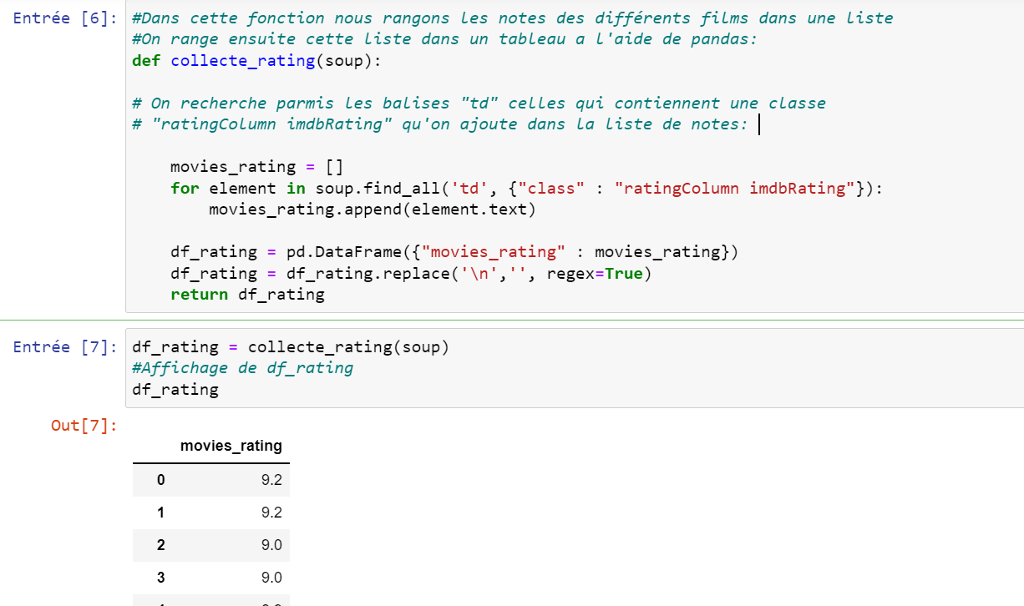

Slide 15
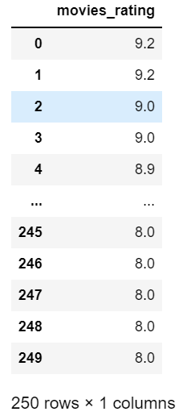
Tableau de notes

Slide 16
extract_country

Slide 17

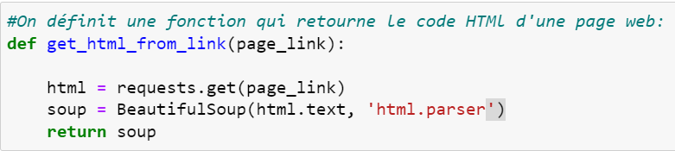
Extraction du code HTML d’une page web

Slide 18
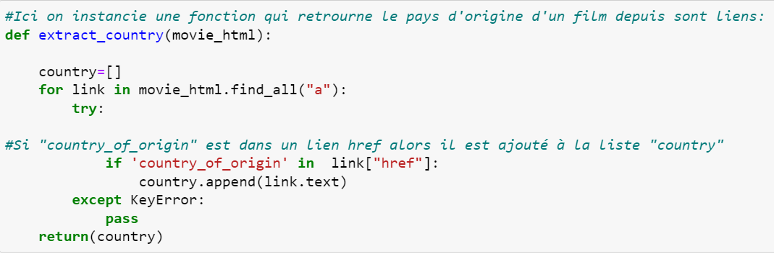

Slide 19
extract_budget

Slide 20
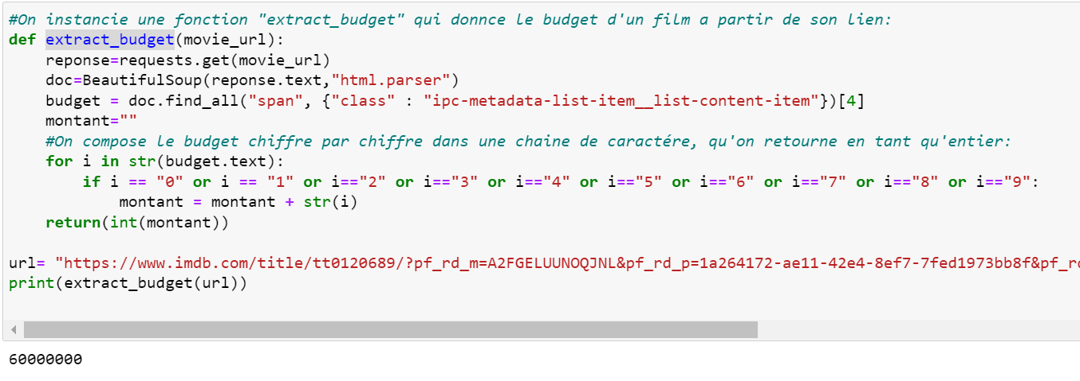

Slide 21
extract_actors

Slide 22
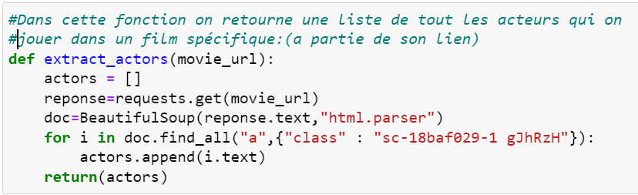

Slide 23
extract_genre

Slide 24
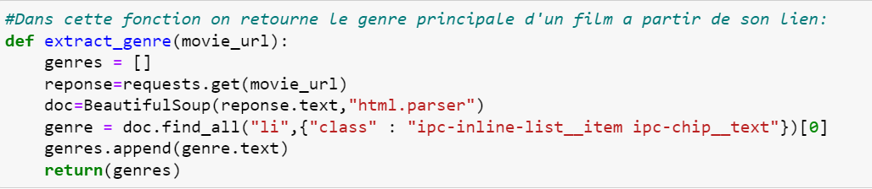

Slide 25
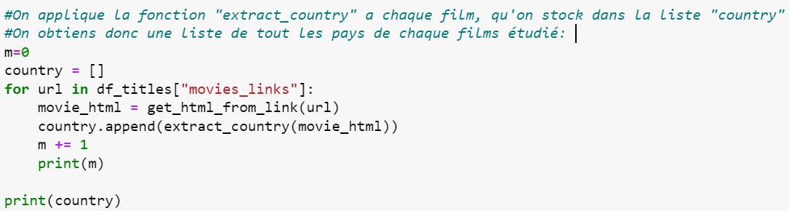
extract_country

Slide 26
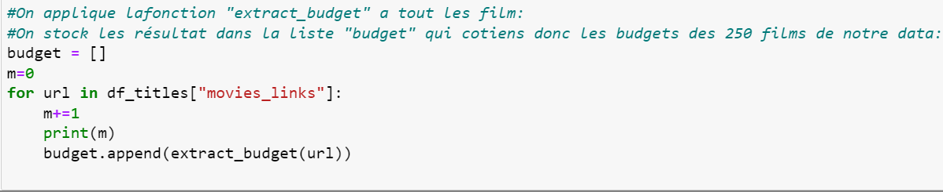
extract_budget

Slide 27
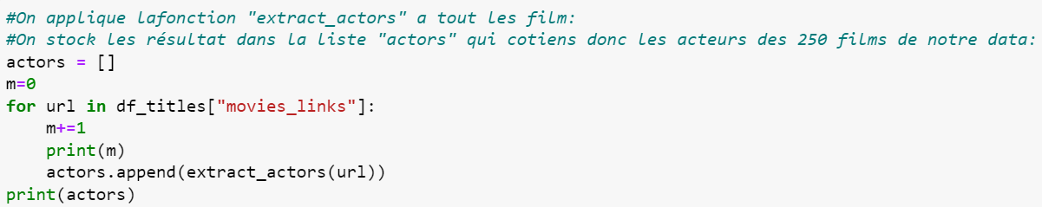
extract_actors

Slide 28
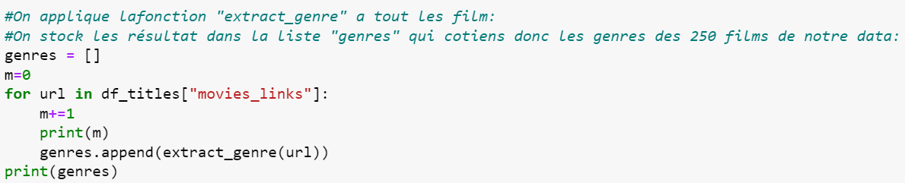
extract_genre

Slide 29
Tableau de notes

Slide 31
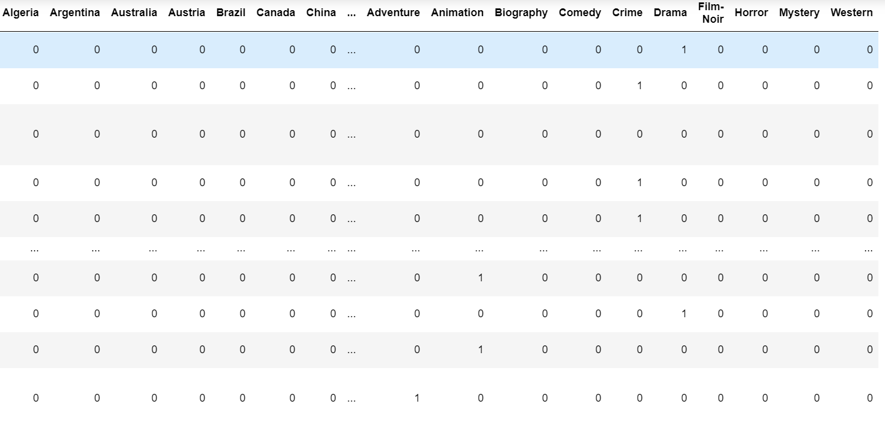
Table finale

Slide 32
Machine learning
Utilisation des données

